Slide 3
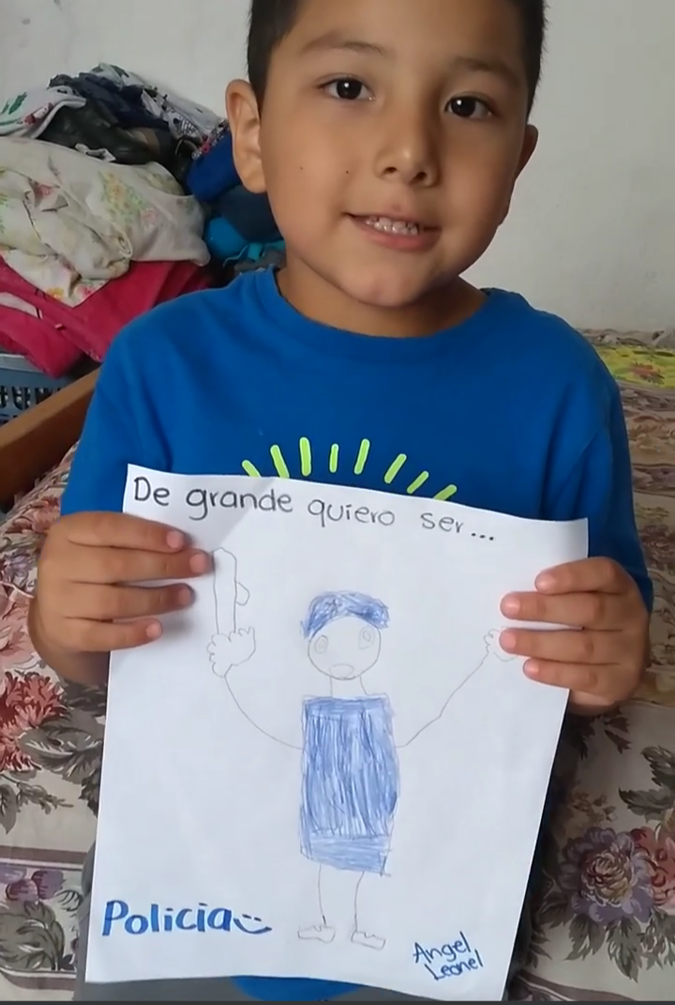
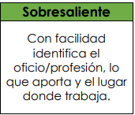
Fecha: 11/Mayo/2021
Campo formativo/área de desarrollo: Exploración y comprensión del mundo natural y social
Organizador curricular 1: Cultura y vida social | Organizador curricular 2: Interacciones con el entorno social
Aprendizaje esperado: Explica los beneficios de los servicios con que se cuenta en su localidad
Énfasis: Establece relaciones entre el tipo de trabajo que realizan las personas y los beneficios que aporta dicho trabajo a la comunidad.
Actividad: Otros oficios y profesiones
Instrucciones: Realiza un dibujo de lo que quieres ser cuando seas grande y menciona cómo es que ayuda a los demás.

Slide 4
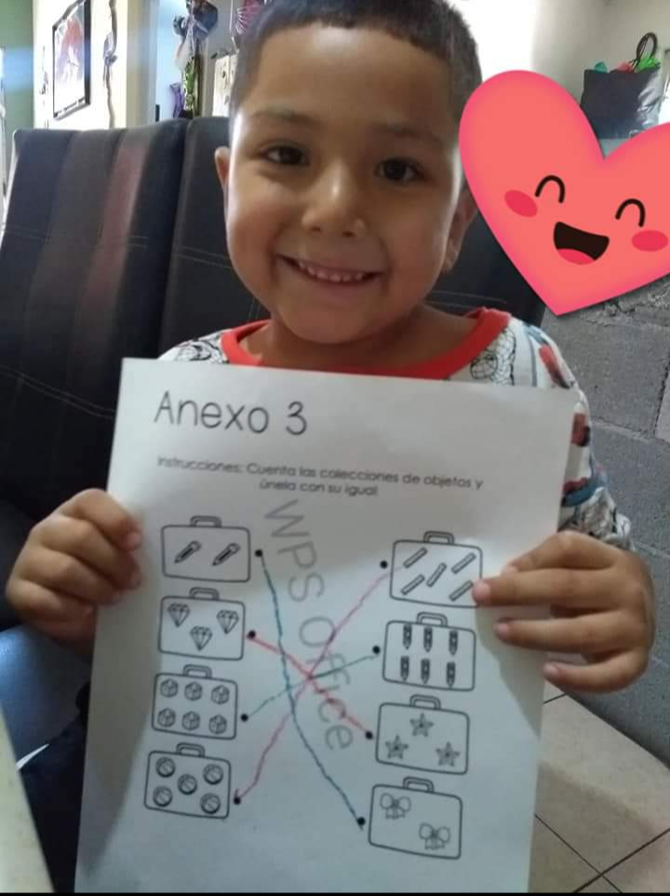
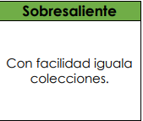
Fecha:
Campo formativo/área de desarrollo: Pensamiento matemático
Organizador curricular 1: Número, álgebra y variación | Organizador curricular 2: Número
Aprendizaje esperado: Realiza acciones para resolver problemas de cantidad que implican igualar colecciones.
Énfasis: Realiza acciones para resolver problemas de cantidad que implican igualar colecciones.
Actividad: ¿Cuántos faltan para…?
Instrucciones: Cuenta las colecciones de objetos y une la colección con su igual con ayuda de un lápiz o color

Slide 5
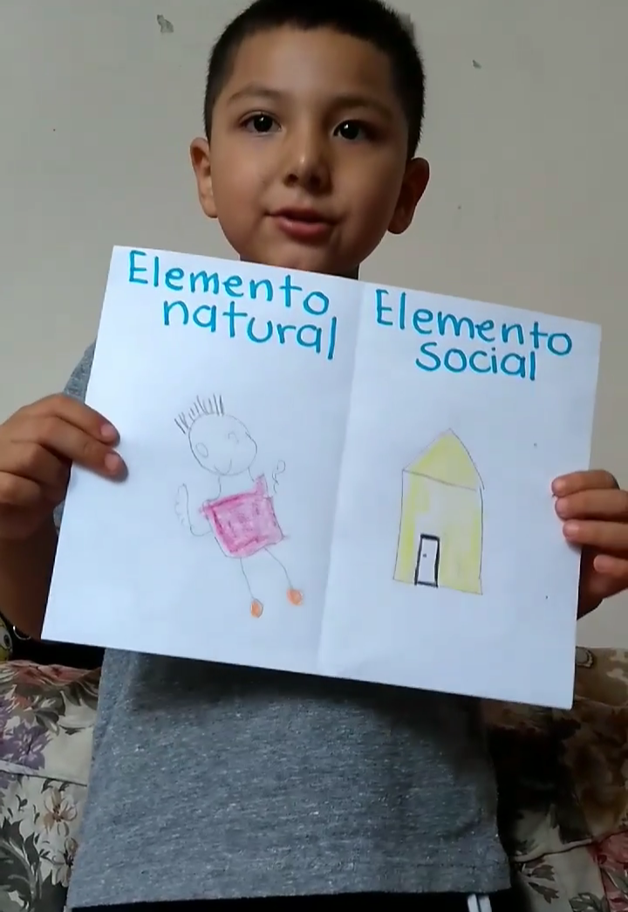
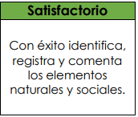
Fecha:
Campo formativo/área de desarrollo: Exploración y comprensión del mundo natural y social
Organizador curricular 1: Mundo natural | Organizador curricular 2: Exploración de la naturaleza
Aprendizaje esperado: Obtiene, registra, representa y describe información para responder dudas y ampliar su conocimiento en relación con plantas, animales y otros elementos naturales.
Énfasis: Comenta información acerca de plantas y elementos naturales.
Actividad: Un huerto en casa
Instrucciones: Realiza un dibujo de un elemento natural y uno social, utiliza colores. Responde: ¿qué son y cuáles los elementos naturales?

Slide 6
EVALUACIÓN CONTINUA
Alumno: Olvera Samaniego Ángel Leonel Fecha: 06 de mayo del 2021
Campo formativo/área de desarrollo: Exploración y comprensión del mundo natural y social
Organizador curricular 1: Mundo natural | Organizador curricular 2: Cuidado del medio ambiente
Aprendizaje esperado:Identifica y explica algunos efectos favorables y desfavorables de la acción humana sobre el medioambiente.
Énfasis: Identifica acciones humanas que tienen efectos favorables y desfavorables en el medioambiente.
Indicadores: (se redactan en base al aprendizaje esperado)
Identifica efectos favorables en el medioambiente
Identifica efectos desfavorables en el medioambiente.
Describe el proceso del alumno
Campo formativo/área de desarrollo: Exploración y comprensión del mundo natural y social
Organizador curricular 1: Mundo natural | Organizador curricular 2: Exploración de la naturaleza
Aprendizaje esperado:Obtiene, registra, representa y describe información para responder dudas y ampliar su conocimiento en relación con plantas, animales y otros elementos naturales.
Énfasis: Obtiene información acerca de la importancia de los animales.
Indicadores: (se redactan en base al aprendizaje esperado)
Obtiene información sobre los animales
Describe la información obtenida
Amplía su conocimiento en relación con los animales
Describe el proceso del alumno Obtiene información sobre los animales y amplia su conocimiento, describe la información mencionando sus características, es importante cuidar los animales porque son importantes para el medioambiente y para que no se extingan.

Slide 7
EVALUACIÓN CONTINUA
Alumno: Olvera Samaniego Ángel Leonel Fecha:13/05/2021
Campo formativo/área de desarrollo: Exploración y comprensión del mundo natural y social
Organizador curricular 1: Cultura y vida social | Organizador curricular 2: Interacciones con el entorno social
Aprendizaje esperado:Explica los beneficios de los servicios con que se cuenta en su localidad
Énfasis: Establece relaciones entre el tipo de trabajo que realizan las personas y los beneficios que aporta dicho trabajo a la comunidad.
Indicadores: (se redactan en base al aprendizaje esperado)
Identifica el oficio o profesión
Establece los beneficios que aporta a la comunidad.
Describe el proceso del alumno Con facilidad identifica el oficio/profesión, lo que aporta y el lugar donde trabaja.
Campo formativo/área de desarrollo: Exploración y comprensión del mundo natural y social
Organizador curricular 1: Forma, espacio y medida | Organizador curricular 2: Ubicación espacial
Aprendizaje esperado: Ubica objetos y lugares cuya ubicación desconoce, a través de la interpretación de relaciones espaciales y puntos de referencia.
Énfasis:Sigue indicaciones para localizar objetos cuya ubicación desconoce.
Indicadores: (se redactan en base al aprendizaje esperado)
Escucha indicaciones
Sigue indicaciones
Localiza lugares a través de indicaciones
Describe el proceso del alumno Con éxito escucha y sigue indicaciones, propone supuestos y localiza lugares.

Slide 8
EVALUACIÓN CONTINUA
Alumno: Olvera Samaniego Ángel Leonel Fecha: 20 de Mayo
Campo formativo/área de desarrollo: Exploración y comprensión del mundo natural y social
Organizador curricular 1:Mundo natural | Organizador curricular 2: Cuidado del medioambiente
Aprendizaje esperado:Indaga acciones que favorecen el cuidado del medioambiente
Énfasis: Comenta acerca de la contaminación acústica y de las acciones para evitarla.
Indicadores: (se redactan en base al aprendizaje esperado)
Comenta información sobre la contaminación acústica.
Identifica acciones preventivas de la contaminación acústica.
Registra sus insumos.
Describe el proceso del alumno Con éxito comenta, identifica y registra medidas para prevenir la contaminación acústica señalando el uso de claxon cuando sea necesario.
Campo formativo/área de desarrollo: Pensamiento matemático
Organizador curricular 1: Número, álgebra y variación | Organizador curricular 2: Número
Aprendizaje esperado: Compara, iguala y clasifica colecciones con base en la cantidad de elementos
Énfasis: Realiza acciones para resolver problemas de cantidad que implican igualar colecciones.
Indicadores: (se redactan en base al aprendizaje esperado)
Cuenta colecciones
Identifica la cantidad total de elementos
Iguala colecciones
Describe el proceso del alumno Con facilidad cuenta colecciones, identifica la cantidad total de elementos faltantes para igualar colecciones.

Slide 9
EVALUACIÓN CONTINUA
Alumno: Olvera Samaniego Ángel Leonel Fecha: 26/05/2021
Campo formativo/área de desarrollo: Exploración y comprensión del mundo natural y social.
Organizador curricular 1: Mundo natural | Organizador curricular 2: Exploración de la naturaleza
Aprendizaje esperado: Obtiene, registra, representa y describe información para responder dudas y ampliar su conocimiento en relación con plantas, animales y otros elementos naturales.
Énfasis: Comenta información acerca de plantas y elementos naturales.
Indicadores: (se redactan en base al aprendizaje esperado)
Identifica los elementos naturales
Registra elementos naturales y sociales.
Comenta la información sobre los elementos naturales.
Describe el proceso del alumno Con éxito identifica, registra y comenta los elementos naturales y sociales, entre ellos menciona las personas, el aire, los arboles, el agua, las casas, edificios y las camas.
Campo formativo/área de desarrollo: Exploración y comprensión del mundo natural y social.
Organizador curricular 1: Mundo natural | Organizador curricular 2: Cuidado de la salud
Aprendizaje esperado: Reconoce la importancia de una alimentación correcta y los beneficios que aporta al cuidado de la salud.
Énfasis: Identifica, entre los productos que existen en su entorno, aquellos que puede consumir como parte de una dieta correcta.
Indicadores: (se redactan en base al aprendizaje esperado)
Identifica alimentos nutritivos y chatarra
Reconoce la importancia de una buena alimentación
Menciona sus hábitos alimenticios como ejemplo
Describe el proceso del alumno

Slide 11
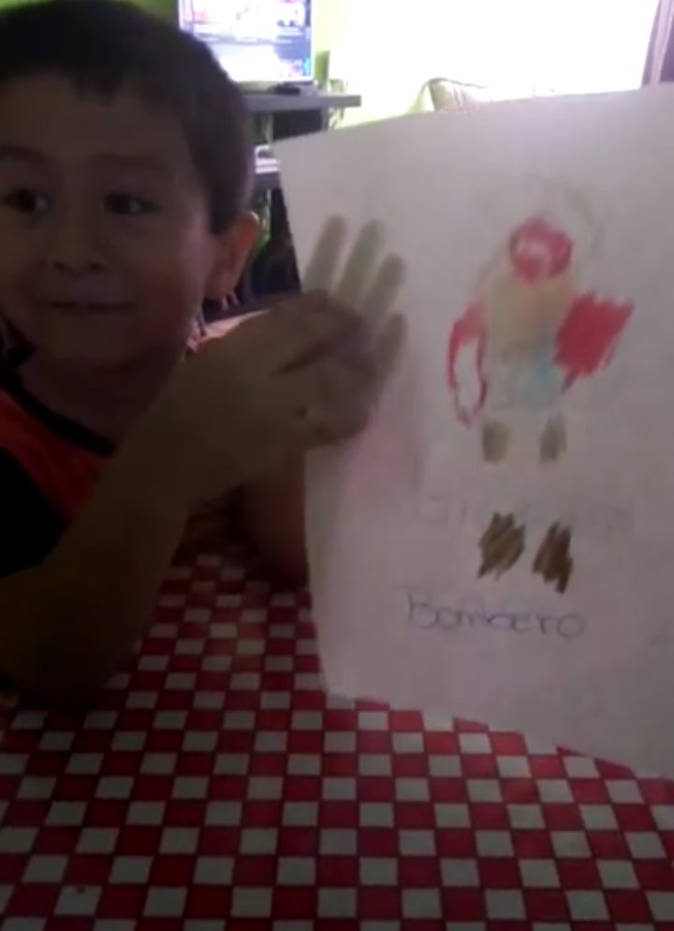
Fecha: 11/Mayo/2021
Campo formativo/área de desarrollo: Exploración y comprensión del mundo natural y social
Organizador curricular 1: Cultura y vida social | Organizador curricular 2: Interacciones con el entorno social
Aprendizaje esperado: Explica los beneficios de los servicios con que se cuenta en su localidad
Énfasis: Establece relaciones entre el tipo de trabajo que realizan las personas y los beneficios que aporta dicho trabajo a la comunidad.
Actividad: Otros oficios y profesiones
Instrucciones: Realiza un dibujo de lo que quieres ser cuando seas grande y menciona cómo es que ayuda a los demás.

Slide 12
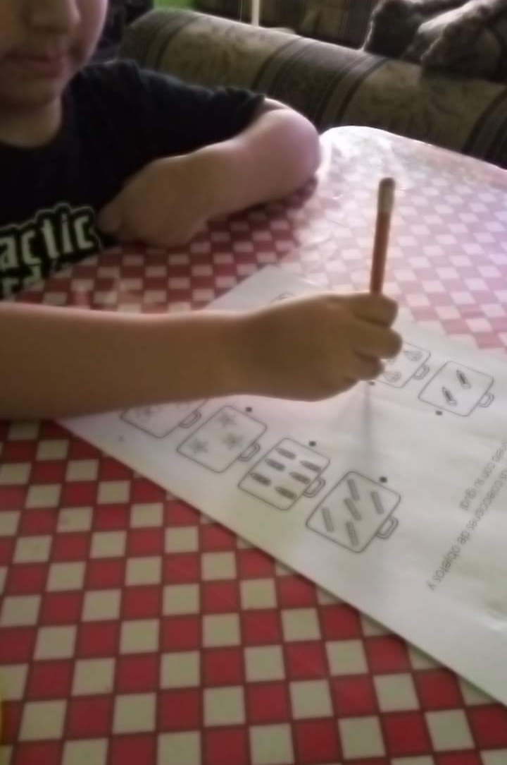
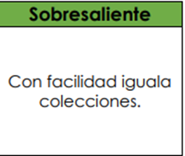
Fecha:
Campo formativo/área de desarrollo: Pensamiento matemático
Organizador curricular 1: Número, álgebra y variación | Organizador curricular 2: Número
Aprendizaje esperado: Realiza acciones para resolver problemas de cantidad que implican igualar colecciones.
Énfasis: Realiza acciones para resolver problemas de cantidad que implican igualar colecciones.
Actividad: ¿Cuántos faltan para…?
Instrucciones: Cuenta las colecciones de objetos y une la colección con su igual con ayuda de un lápiz o color

Slide 13
EVALUACIÓN CONTINUA
Alumno: Faz Ruiz Michel Emir Fecha:06 de mayo del 2021
Campo formativo/área de desarrollo: Exploración y comprensión del mundo natural y social
Organizador curricular 1: Mundo natural | Organizador curricular 2: Cuidado del medio ambiente
Aprendizaje esperado:Identifica y explica algunos efectos favorables y desfavorables de la acción humana sobre el medioambiente.
Énfasis: Identifica acciones humanas que tienen efectos favorables y desfavorables en el medioambiente.
Indicadores: (se redactan en base al aprendizaje esperado)
Identifica efectos favorables en el medioambiente
Identifica efectos desfavorables en el medioambiente.
Describe el proceso del alumno Identifica los efectos favorables y desfavorables de las acciones que realiza el ser humano sobre el medioambiente, menciona acciones para el cuidado del medioambiente.
Campo formativo/área de desarrollo: Exploración y comprensión del mundo natural y social
Organizador curricular 1: Mundo natural | Organizador curricular 2: Exploración de la naturaleza
Aprendizaje esperado:Obtiene, registra, representa y describe información para responder dudas y ampliar su conocimiento en relación con plantas, animales y otros elementos naturales.
Énfasis: Obtiene información acerca de la importancia de los animales.
Indicadores: (se redactan en base al aprendizaje esperado)
Obtiene información sobre los animales
Describe la información obtenida
Amplía su conocimiento en relación con los animales
Describe el proceso del alumno Obtiene y describe información sobre los animales, menciona que es importante cuidar los animales para que no se enfermen y sus características.

Slide 14
EVALUACIÓN CONTINUA
Alumno: Faz Ruiz Michel Emir Fecha: 13/05/2021
Campo formativo/área de desarrollo: Exploración y comprensión del mundo natural y social
Organizador curricular 1: Cultura y vida social | Organizador curricular 2: Interacciones con el entorno social
Aprendizaje esperado:Explica los beneficios de los servicios con que se cuenta en su localidad
Énfasis: Establece relaciones entre el tipo de trabajo que realizan las personas y los beneficios que aporta dicho trabajo a la comunidad.
Indicadores: (se redactan en base al aprendizaje esperado)
Identifica el oficio o profesión
Establece los beneficios que aporta a la comunidad.
Describe el proceso del alumno Con facilidad identifica el oficio/profesión, lo que aporta y el lugar donde trabaja y los utensilios que requiere.
Campo formativo/área de desarrollo: Exploración y comprensión del mundo natural y social
Organizador curricular 1: Forma, espacio y medida | Organizador curricular 2: Ubicación espacial
Aprendizaje esperado: Ubica objetos y lugares cuya ubicación desconoce, a través de la interpretación de relaciones espaciales y puntos de referencia.
Énfasis:Sigue indicaciones para localizar objetos cuya ubicación desconoce.
Indicadores: (se redactan en base al aprendizaje esperado)
Escucha indicaciones
Sigue indicaciones
Localiza lugares a través de indicaciones
Describe el proceso del alumno Con éxito escucha, sigue indicaciones y localiza lugares.

Slide 15
EVALUACIÓN CONTINUA
Alumno: Faz Ruiz Michel Emir Fecha: 20 de Mayo
Campo formativo/área de desarrollo: Exploración y comprensión del mundo natural y social
Organizador curricular 1:Mundo natural | Organizador curricular 2: Cuidado del medioambiente
Aprendizaje esperado:Indaga acciones que favorecen el cuidado del medioambiente
Énfasis: Comenta acerca de la contaminación acústica y de las acciones para evitarla.
Indicadores: (se redactan en base al aprendizaje esperado)
Comenta información sobre la contaminación acústica.
Identifica acciones preventivas de la contaminación acústica.
Registra sus insumos.
Describe el proceso del alumno Con éxito comenta, identifica y registra medidas para prevenir la contaminación acústica señalando escuchar la televisión en un tono adecuado.
Campo formativo/área de desarrollo: Pensamiento matemático
Organizador curricular 1: Número, álgebra y variación | Organizador curricular 2: Número
Aprendizaje esperado: Compara, iguala y clasifica colecciones con base en la cantidad de elementos
Énfasis: Realiza acciones para resolver problemas de cantidad que implican igualar colecciones.
Indicadores: (se redactan en base al aprendizaje esperado)
Cuenta colecciones
Identifica la cantidad total de elementos
Iguala colecciones
Describe el proceso del alumno Con facilidad cuenta colecciones, identifica la cantidad total de elementos faltantes para igualar colecciones.

Slide 17
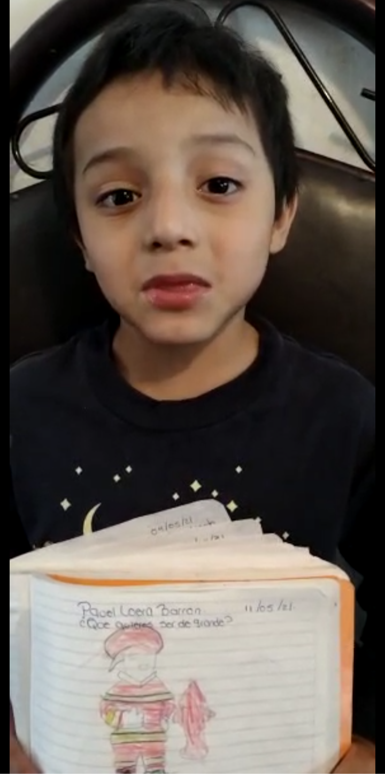
Fecha: 11/Mayo/2021
Campo formativo/área de desarrollo: Exploración y comprensión del mundo natural y social
Organizador curricular 1: Cultura y vida social | Organizador curricular 2: Interacciones con el entorno social
Aprendizaje esperado: Explica los beneficios de los servicios con que se cuenta en su localidad
Énfasis: Establece relaciones entre el tipo de trabajo que realizan las personas y los beneficios que aporta dicho trabajo a la comunidad.
Actividad: Otros oficios y profesiones
Instrucciones: Realiza un dibujo de lo que quieres ser cuando seas grande y menciona cómo es que ayuda a los demás.

Slide 18
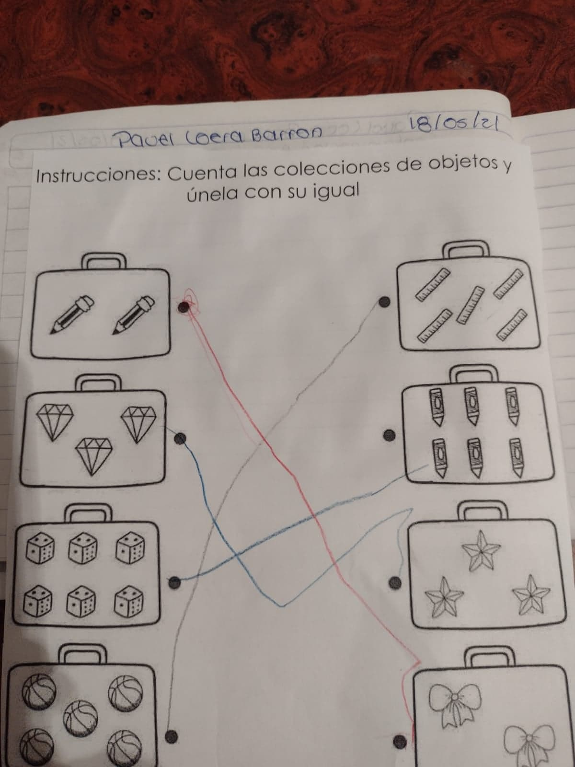
Fecha:
Campo formativo/área de desarrollo: Pensamiento matemático
Organizador curricular 1: Número, álgebra y variación | Organizador curricular 2: Número
Aprendizaje esperado: Realiza acciones para resolver problemas de cantidad que implican igualar colecciones.
Énfasis: Realiza acciones para resolver problemas de cantidad que implican igualar colecciones.
Actividad: ¿Cuántos faltan para…?
Instrucciones: Cuenta las colecciones de objetos y une la colección con su igual con ayuda de un lápiz o color

Slide 19
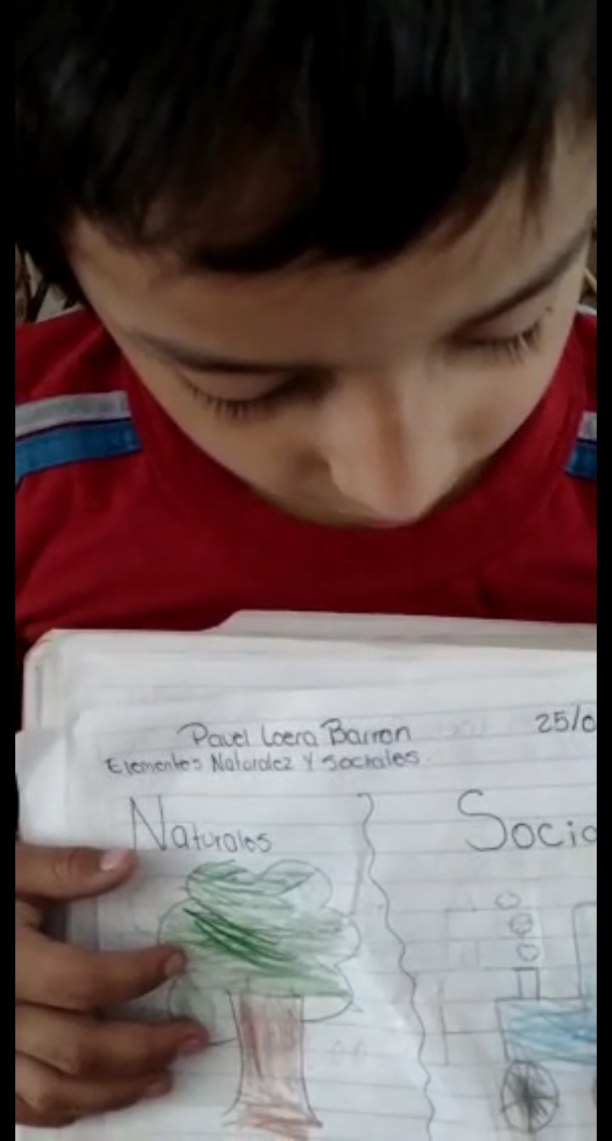
Fecha:
Campo formativo/área de desarrollo: Exploración y comprensión del mundo natural y social
Organizador curricular 1: Mundo natural | Organizador curricular 2: Exploración de la naturaleza
Aprendizaje esperado: Obtiene, registra, representa y describe información para responder dudas y ampliar su conocimiento en relación con plantas, animales y otros elementos naturales.
Énfasis: Comenta información acerca de plantas y elementos naturales.
Actividad: Un huerto en casa
Instrucciones: Realiza un dibujo de un elemento natural y uno social, utiliza colores. Responde: ¿qué son y cuáles los elementos naturales?

Slide 20
EVALUACIÓN CONTINUA
Alumno: Loera Barrón Pavel Fecha: 06 de mayo del 2021.
Campo formativo/área de desarrollo: Exploración y comprensión del mundo natural y social
Organizador curricular 1: Mundo natural | Organizador curricular 2: Cuidado del medio ambiente
Aprendizaje esperado:Identifica y explica algunos efectos favorables y desfavorables de la acción humana sobre el medioambiente.
Énfasis: Identifica acciones humanas que tienen efectos favorables y desfavorables en el medioambiente.
Indicadores: (se redactan en base al aprendizaje esperado)
Identifica efectos favorables en el medioambiente
Identifica efectos desfavorables en el medioambiente.
Describe el proceso del alumno Identifica los efectos favorables y desfavorables de las acciones que realiza el ser humano sobre el medioambiente.
Campo formativo/área de desarrollo: Exploración y comprensión del mundo natural y social
Organizador curricular 1: Mundo natural | Organizador curricular 2: Exploración de la naturaleza
Aprendizaje esperado:Obtiene, registra, representa y describe información para responder dudas y ampliar su conocimiento en relación con plantas, animales y otros elementos naturales.
Énfasis: Obtiene información acerca de la importancia de los animales.
Indicadores: (se redactan en base al aprendizaje esperado)
Obtiene información sobre los animales
Describe la información obtenida
Amplía su conocimiento en relación con los animales
Describe el proceso del alumno Obtiene información y describe la información obtenida como sus características, menciona que es importante cuidar los animales porque cuidan la fauna y para que no nos maten.

Slide 21
EVALUACIÓN CONTINUA
Alumno: Loera Barrón Pavel Fecha:13/05/2021
Campo formativo/área de desarrollo: Exploración y comprensión del mundo natural y social
Organizador curricular 1: Cultura y vida social | Organizador curricular 2: Interacciones con el entorno social
Aprendizaje esperado:Explica los beneficios de los servicios con que se cuenta en su localidad
Énfasis: Establece relaciones entre el tipo de trabajo que realizan las personas y los beneficios que aporta dicho trabajo a la comunidad.
Indicadores: (se redactan en base al aprendizaje esperado)
Identifica el oficio o profesión
Establece los beneficios que aporta a la comunidad.
Describe el proceso del alumno Con facilidad identifica el oficio/profesión, lo que aporta y el lugar donde trabaja y los utensilios que necesita.

Slide 22
EVALUACIÓN CONTINUA
Alumno:Loera Barrón Pavel Fecha: 20 de Mayo
Campo formativo/área de desarrollo: Exploración y comprensión del mundo natural y social
Organizador curricular 1:Mundo natural | Organizador curricular 2: Cuidado del medioambiente
Aprendizaje esperado:Indaga acciones que favorecen el cuidado del medioambiente
Énfasis: Comenta acerca de la contaminación acústica y de las acciones para evitarla.
Indicadores: (se redactan en base al aprendizaje esperado)
Comenta información sobre la contaminación acústica.
Identifica acciones preventivas de la contaminación acústica.
Registra sus insumos.
Describe el proceso del alumno Con éxito comenta, identifica y registra medidas para prevenir la contaminación acústica.
Campo formativo/área de desarrollo: Pensamiento matemático
Organizador curricular 1: Número, álgebra y variación | Organizador curricular 2: Número
Aprendizaje esperado: Compara, iguala y clasifica colecciones con base en la cantidad de elementos
Énfasis: Realiza acciones para resolver problemas de cantidad que implican igualar colecciones.
Indicadores: (se redactan en base al aprendizaje esperado)
Cuenta colecciones
Identifica la cantidad total de elementos
Iguala colecciones
Describe el proceso del alumno Con facilidad cuenta colecciones, identifica la cantidad total de elementos faltantes para igualar colecciones.

Slide 23
EVALUACIÓN CONTINUA
Alumno: Loera Barrón Pavel Fecha:26/05/2021
Campo formativo/área de desarrollo: Exploración y comprensión del mundo natural y social.
Organizador curricular 1: Mundo natural | Organizador curricular 2: Exploración de la naturaleza
Aprendizaje esperado: Obtiene, registra, representa y describe información para responder dudas y ampliar su conocimiento en relación con plantas, animales y otros elementos naturales.
Énfasis: Comenta información acerca de plantas y elementos naturales.
Indicadores: (se redactan en base al aprendizaje esperado)
Identifica los elementos naturales
Registra elementos naturales y sociales.
Comenta la información sobre los elementos naturales.
Describe el proceso del alumno Con éxito identifica, registra y comenta los elementos naturales y sociales, entre ellos menciona el árbol, las plantas, el tren, los carros y las casa.
Campo formativo/área de desarrollo: Exploración y comprensión del mundo natural y social.
Organizador curricular 1: Mundo natural | Organizador curricular 2: Cuidado de la salud
Aprendizaje esperado: Reconoce la importancia de una alimentación correcta y los beneficios que aporta al cuidado de la salud.
Énfasis: Identifica, entre los productos que existen en su entorno, aquellos que puede consumir como parte de una dieta correcta.
Indicadores: (se redactan en base al aprendizaje esperado)
Identifica alimentos nutritivos y chatarra
Reconoce la importancia de una buena alimentación
Menciona sus hábitos alimenticios como ejemplo
Describe el proceso del alumno Con facilidad identifica los alimentos que conforman una alimentación saludable, sus beneficios, describe sus hábitos alimenticios.

Slide 25
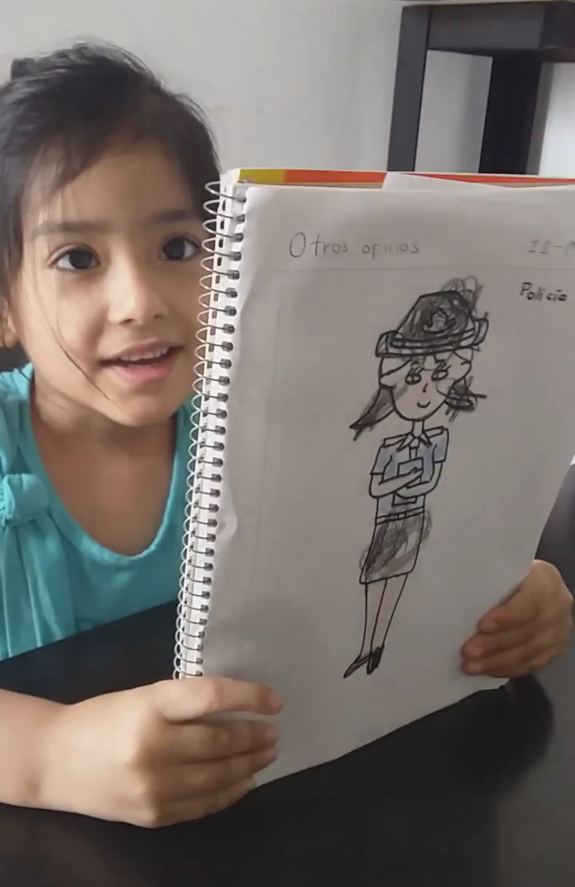
Fecha: 11/Mayo/2021
Campo formativo/área de desarrollo: Exploración y comprensión del mundo natural y social
Organizador curricular 1: Cultura y vida social | Organizador curricular 2: Interacciones con el entorno social
Aprendizaje esperado: Explica los beneficios de los servicios con que se cuenta en su localidad
Énfasis: Establece relaciones entre el tipo de trabajo que realizan las personas y los beneficios que aporta dicho trabajo a la comunidad.
Actividad: Otros oficios y profesiones
Instrucciones: Realiza un dibujo de lo que quieres ser cuando seas grande y menciona cómo es que ayuda a los demás.

Slide 26
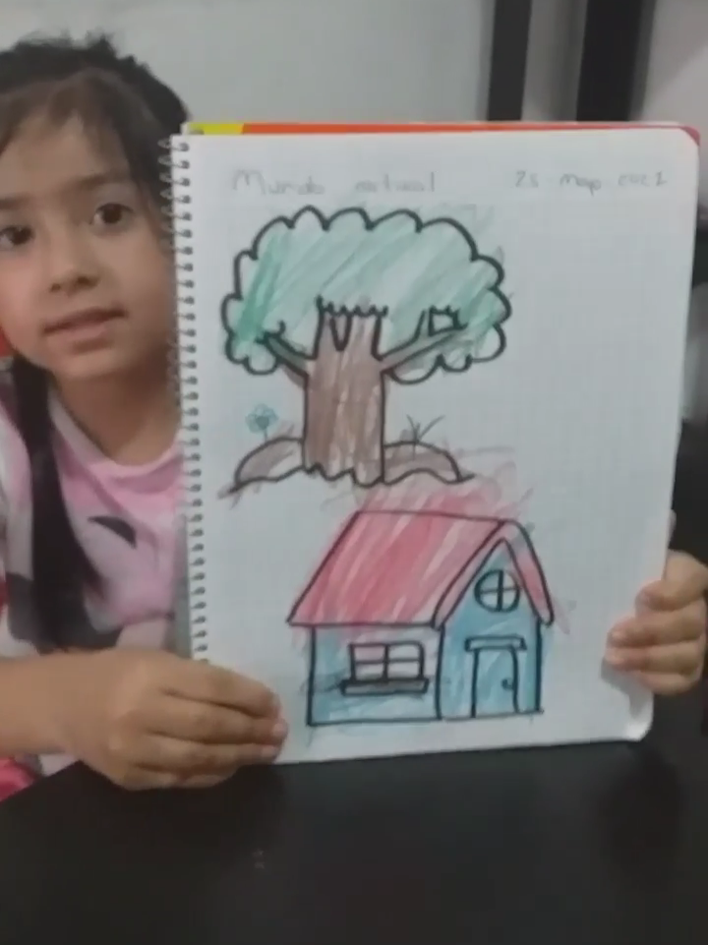
Fecha:
Campo formativo/área de desarrollo: Exploración y comprensión del mundo natural y social
Organizador curricular 1: Mundo natural | Organizador curricular 2: Exploración de la naturaleza
Aprendizaje esperado: Obtiene, registra, representa y describe información para responder dudas y ampliar su conocimiento en relación con plantas, animales y otros elementos naturales.
Énfasis: Comenta información acerca de plantas y elementos naturales.
Actividad: Un huerto en casa
Instrucciones: Realiza un dibujo de un elemento natural y uno social, utiliza colores. Responde: ¿qué son y cuáles los elementos naturales?

Slide 27
EVALUACIÓN CONTINUA
Alumno: Leija García Carmen Romina Fecha:13/05/2021
Campo formativo/área de desarrollo: Exploración y comprensión del mundo natural y social
Organizador curricular 1: Cultura y vida social | Organizador curricular 2: Interacciones con el entorno social
Aprendizaje esperado:Explica los beneficios de los servicios con que se cuenta en su localidad
Énfasis: Establece relaciones entre el tipo de trabajo que realizan las personas y los beneficios que aporta dicho trabajo a la comunidad.
Indicadores: (se redactan en base al aprendizaje esperado)
Identifica el oficio o profesión
Establece los beneficios que aporta a la comunidad.
Describe el proceso del alumno Con facilidad identifica el oficio/profesión, lo que aporta y el lugar donde trabaja y los utensilios que requiere.
Campo formativo/área de desarrollo: Exploración y comprensión del mundo natural y social
Organizador curricular 1: Forma, espacio y medida | Organizador curricular 2: Ubicación espacial
Aprendizaje esperado: Ubica objetos y lugares cuya ubicación desconoce, a través de la interpretación de relaciones espaciales y puntos de referencia.
Énfasis:Sigue indicaciones para localizar objetos cuya ubicación desconoce.
Indicadores: (se redactan en base al aprendizaje esperado)
Escucha indicaciones
Sigue indicaciones
Localiza lugares a través de indicaciones
Describe el proceso del alumno Con éxito escucha, sigue indicaciones y localiza lugares.

Slide 28
EVALUACIÓN CONTINUA
Alumno: Leija García Carmen Romina Fecha: 20 de Mayo
Campo formativo/área de desarrollo: Exploración y comprensión del mundo natural y social
Organizador curricular 1:Mundo natural | Organizador curricular 2: Cuidado del medioambiente
Aprendizaje esperado:Indaga acciones que favorecen el cuidado del medioambiente
Énfasis: Comenta acerca de la contaminación acústica y de las acciones para evitarla.
Indicadores: (se redactan en base al aprendizaje esperado)
Comenta información sobre la contaminación acústica.
Identifica acciones preventivas de la contaminación acústica.
Registra sus insumos.
Describe el proceso del alumno Identifica acciones para evitar la contaminación acústica a través del análisis de las acciones que la provocan señalando el uso del claxon cuando es necesario.
Campo formativo/área de desarrollo: Pensamiento matemático
Organizador curricular 1: Número, álgebra y variación | Organizador curricular 2: Número
Aprendizaje esperado: Compara, iguala y clasifica colecciones con base en la cantidad de elementos
Énfasis: Realiza acciones para resolver problemas de cantidad que implican igualar colecciones.
Indicadores: (se redactan en base al aprendizaje esperado)
Cuenta colecciones
Identifica la cantidad total de elementos
Iguala colecciones
Describe el proceso del alumno Con facilidad cuenta colecciones, identifica la cantidad total de elementos faltantes para igualar colecciones.

Slide 29
EVALUACIÓN CONTINUA
Alumno: Leija García Carmen Romina Fecha: 26/05/2021
Campo formativo/área de desarrollo: Exploración y comprensión del mundo natural y social.
Organizador curricular 1: Mundo natural | Organizador curricular 2: Exploración de la naturaleza
Aprendizaje esperado: Obtiene, registra, representa y describe información para responder dudas y ampliar su conocimiento en relación con plantas, animales y otros elementos naturales.
Énfasis: Comenta información acerca de plantas y elementos naturales.
Indicadores: (se redactan en base al aprendizaje esperado)
Identifica los elementos naturales
Registra elementos naturales y sociales.
Comenta la información sobre los elementos naturales.
Describe el proceso del alumno Con éxito identifica, registra y comenta los elementos naturales y sociales, entre ellos menciona un árbol y una casa.
Campo formativo/área de desarrollo: Exploración y comprensión del mundo natural y social.
Organizador curricular 1: Mundo natural | Organizador curricular 2: Cuidado de la salud
Aprendizaje esperado: Reconoce la importancia de una alimentación correcta y los beneficios que aporta al cuidado de la salud.
Énfasis: Identifica, entre los productos que existen en su entorno, aquellos que puede consumir como parte de una dieta correcta.
Indicadores: (se redactan en base al aprendizaje esperado)
Identifica alimentos nutritivos y chatarra
Reconoce la importancia de una buena alimentación
Menciona sus hábitos alimenticios como ejemplo
Describe el proceso del alumno

Slide 31
EVALUACIÓN CONTINUA
Alumno: Gaytán Salazar Dariel Gerardo Fecha: 20 de Mayo
Campo formativo/área de desarrollo: Exploración y comprensión del mundo natural y social
Organizador curricular 1:Mundo natural | Organizador curricular 2: Cuidado del medioambiente
Aprendizaje esperado:Indaga acciones que favorecen el cuidado del medioambiente
Énfasis: Comenta acerca de la contaminación acústica y de las acciones para evitarla.
Indicadores: (se redactan en base al aprendizaje esperado)
Comenta información sobre la contaminación acústica.
Identifica acciones preventivas de la contaminación acústica.
Registra sus insumos.
Describe el proceso del alumno Con éxito comenta, identifica y menciona medidas para prevenir la contaminación acústica.
Campo formativo/área de desarrollo: Pensamiento matemático
Organizador curricular 1: Número, álgebra y variación | Organizador curricular 2: Número
Aprendizaje esperado: Compara, iguala y clasifica colecciones con base en la cantidad de elementos
Énfasis: Realiza acciones para resolver problemas de cantidad que implican igualar colecciones.
Indicadores: (se redactan en base al aprendizaje esperado)
Cuenta colecciones
Identifica la cantidad total de elementos
Iguala colecciones
Describe el proceso del alumno Con facilidad cuenta colecciones, identifica la cantidad total de elementos faltantes para igualar colecciones.

